Slide 2
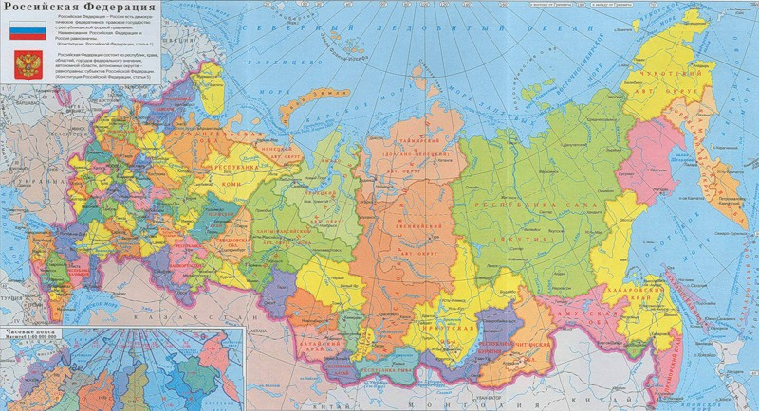
Россия - это огромная страна!
.

Slide 3
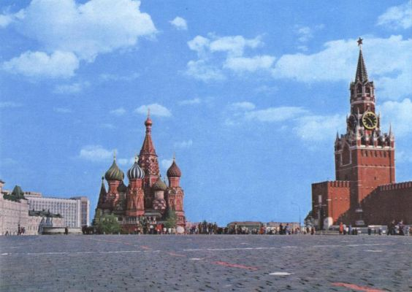
Москва – столица России
Москва – это Красная площадь,
Москва – это башни Кремля,
Москва – это сердце России,
Которое любит тебя.

Slide 5
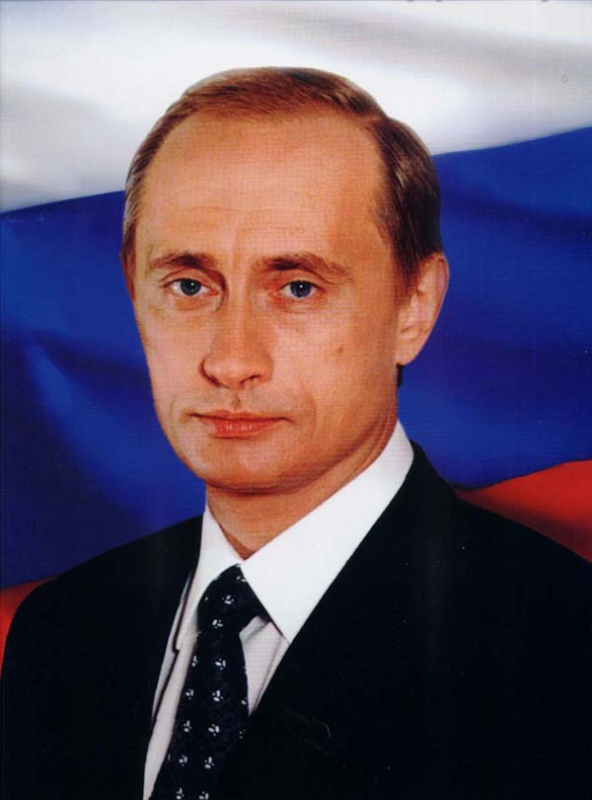
Президент России В.В.Путин

Slide 6
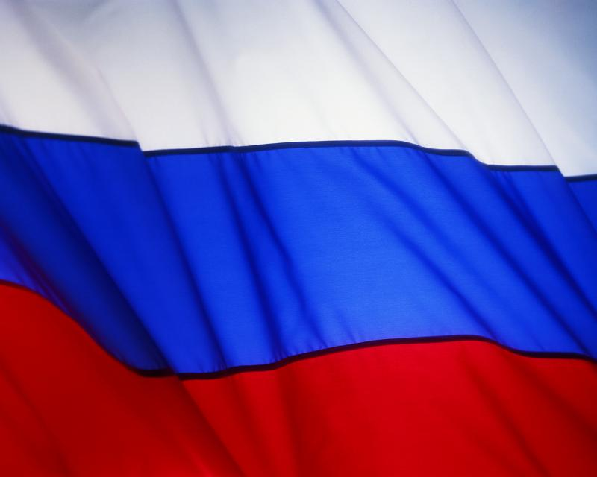
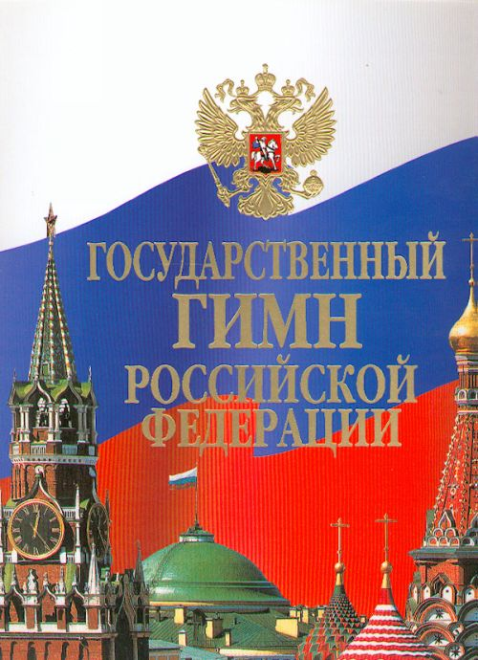
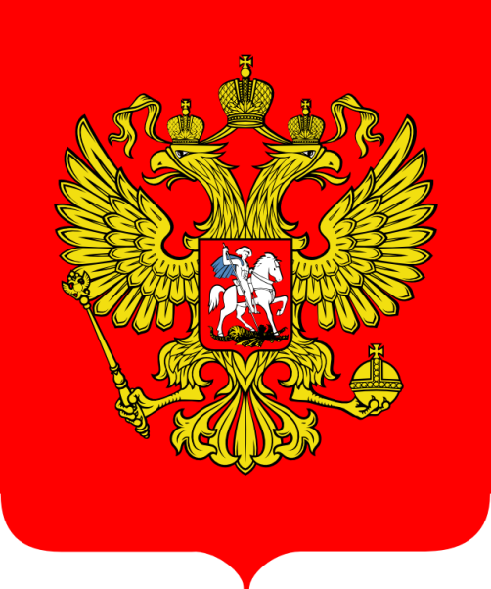
Символы России
Что относится к символам России?

Slide 7
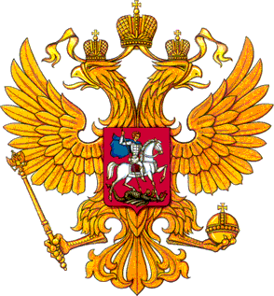
Герб России
У России величавый На гербе орёл двуглавый, Чтоб на запад и восток Он смотреть бы сразу мог. Сильный, мудрый он и гордый. Он – России дух свободный.
(В. Степанов)

Slide 8
Государственный флаг
Наш флаг имеет прямоугольную форму и состоит из трёх горизонтальных полос. Белый, синий и красный цвета не случайно появились на нашем флаге.

Slide 9
Гимн России
Гимн – это торжественная песня или мелодия, она исполняется в торжественных случаях. В его словах прославляется наша Родина.
Когда исполняется гимн, люди встают, а мужчины должны снять головные уборы.

Slide 10
Россия – это многонациональная страна! В ней проживают? (русские, татары, украинцы, чуваши и др. национальности).

Slide 11
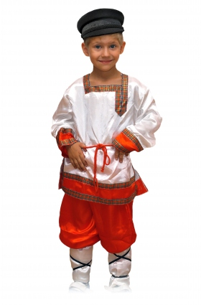
В таких костюмах ходили наши далекие предки россияне?

Slide 12
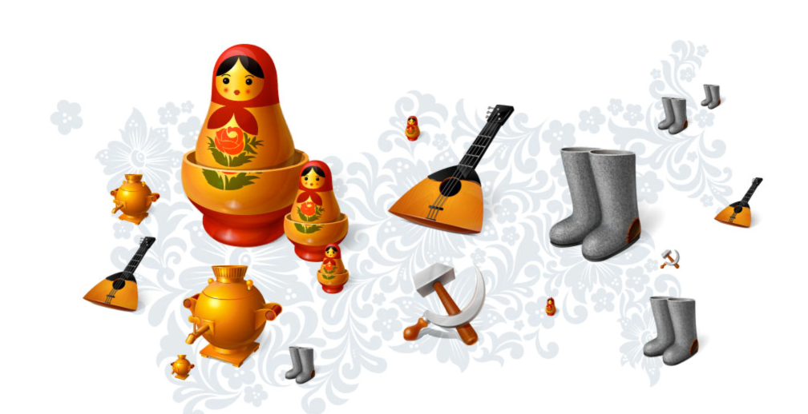

Slide 13
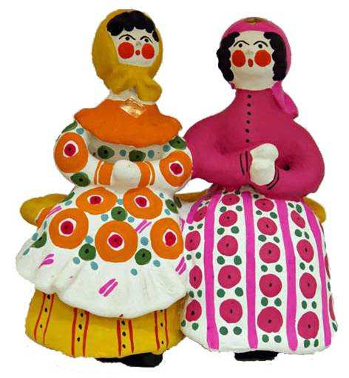
Дымковская игрушка

Slide 14
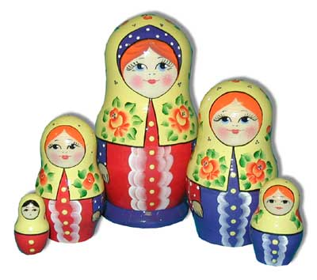
.
Матрёшка

Slide 15
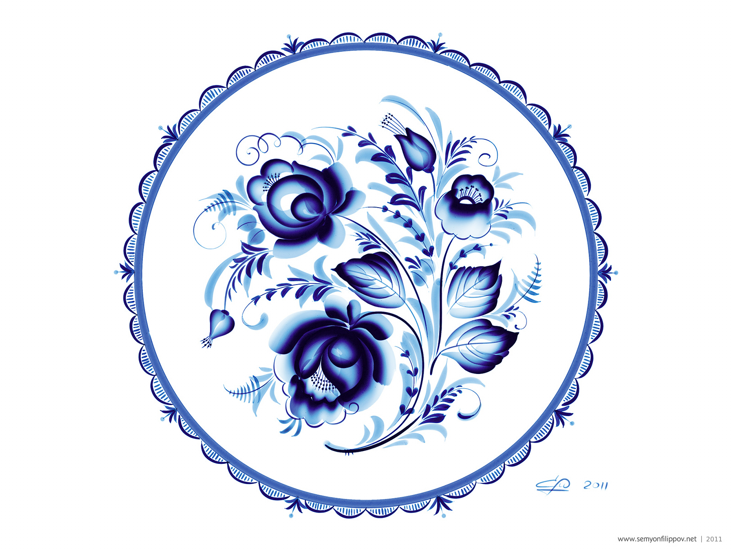
Гжель

Slide 16
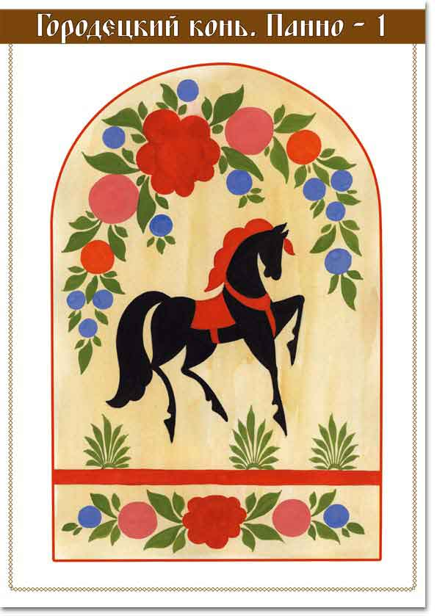

Slide 17
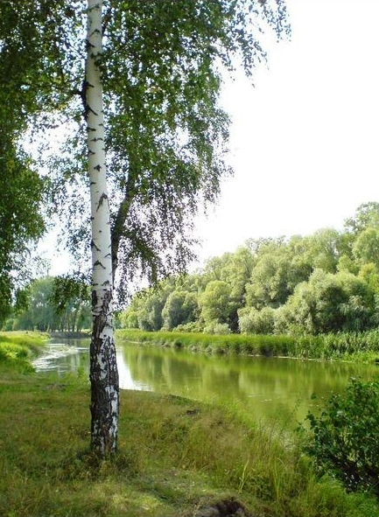
Какое дерево является символом России?

Slide 18
Очень много слов на свете,
Как снежинок у зимы,
Но возьмем, к примеру, эти :
Слово «Я» и слово «Мы».
«Я» на свете одиноко,
В «Я» не очень много прока.
Одному или одной трудно справиться с бедой.
Слово «Мы» сильней, чем «Я».
- Семья, и мы – Друзья!
Мы – Народ, и мы – Едины,
Вместе мы непобедимы !!!
( В. Орлов)

Slide 19
Молодцы!!!

